Slide 1

Modificaciones 3 Tierra Vending
La primera imagen que aparezca es la de la chica señalando las tres máquinas. La de las botanas, no está nítida, me parece bien, pero me gustaría que se retocara.

Slide 2
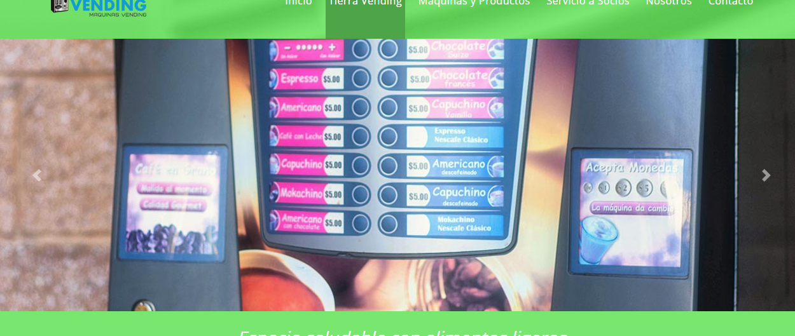

Mantener el mismo color, trama y textura del color verde que aparece al principio.
La tipografía puede ser en blanco pero más impactante. El recuadro de conoce más sobre nosotros eliminar, pues esl nosotros se concentrará solamente sobre la imagen principal.

Slide 3
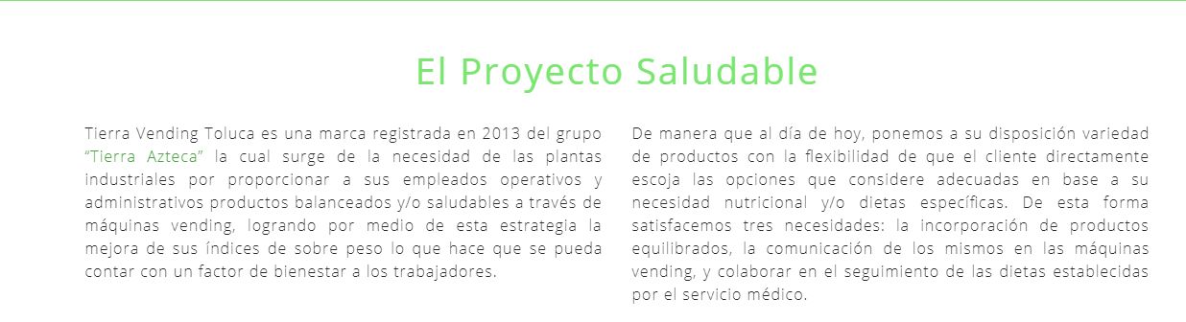
Texto superior: Propuesta Comercial: El Proyecto Saludable.
Revisar que toda la tipografía de la página sea la misma.

Slide 4
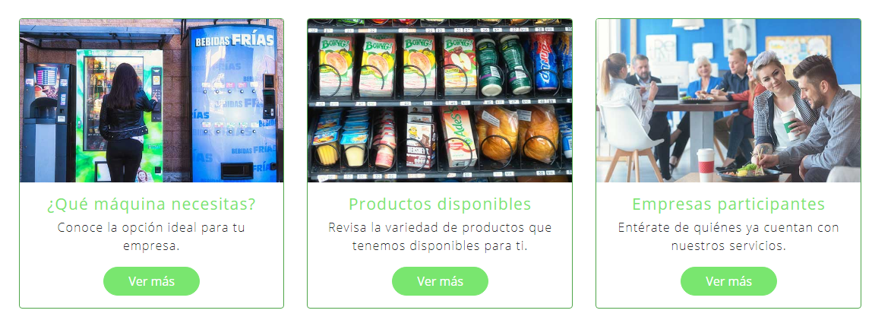
Texto ok
Esta tipografía me gusta para aplicar en toda la página.
Mover a la pestaña de “Máquinas y productos” y dejarlo como contenido y link directo.

Slide 5
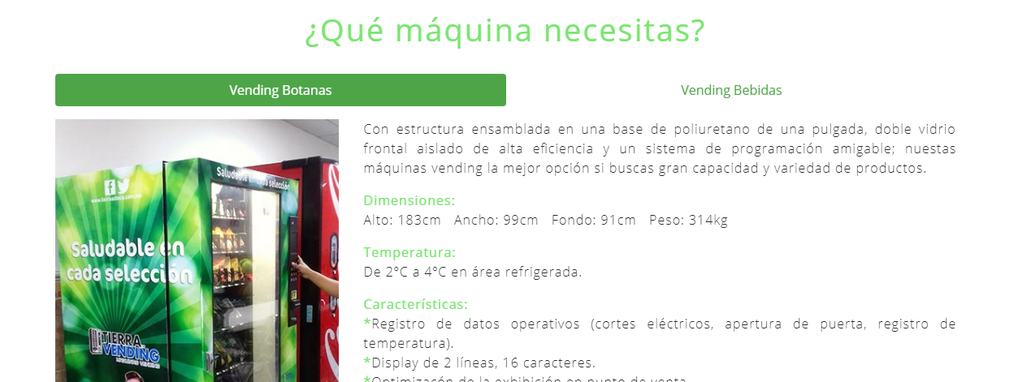
Se sustituye con el slide anterior.

Slide 6
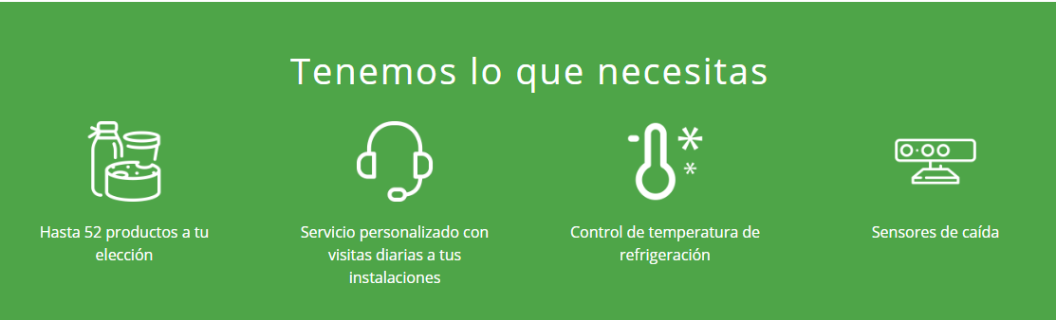
Ok checar tipografía y color

Slide 7
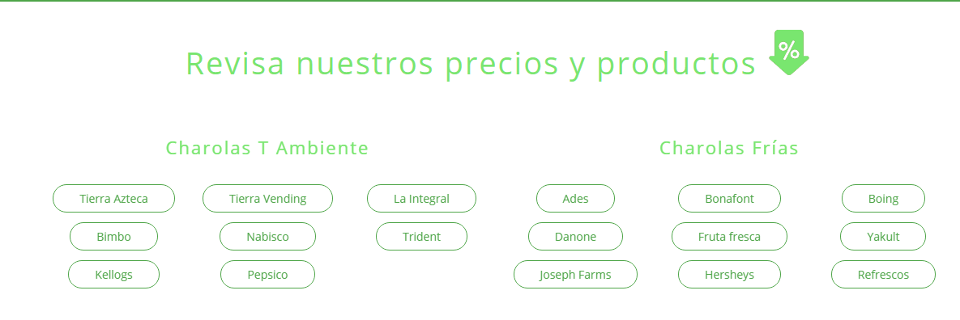
Poner la imagen del producto/marca en pequeño, el click que direcciona al precio esta correcto. Te voy a incluir un PDF para que se coloque dentro de la página como elemento para descarga e impresión. ( no tengo el actualizado te lo paso mañana miércoles)

Slide 8

Ok texto
Revisar tipografía y color.

Slide 9

Dejar como se solicitó en el archivo de “Modificaciones”

Slide 10

Servicio a socios
Cambiar la foto por una más institucional, una más seria. Mover las fotos actuales a “Galería” y colocar a manera de índice los siguientes puntos.
Servicio Técnico ( Con posibilidad de dar click y agendar )
Servicio Comercial ( Con posibilidad de click y solicitar visita, describir motivo de la visita)
Apoyo en eventos organizacionales ( Con posibilidad de click, describir el apoyo )
Galería ( colocar las fotografías, en un formato como FB)

Slide 11
Servicio a socios
La parte de nosotros se va a la página principal. En su lugar poner “Tips Saludables”

Slide 12
Tips saludables
El mexicano promedio toma 3 alimentos importantes al día: desayuno, comida y cena; aunque cabe mencionar que el ritmo de vida está afectando esta costumbre, sobre todo en el centro del país, donde va en aumento la frecuencia con la que omitimos alimentos por falta de tiempo.
De acuerdo a recomendaciones hechas por el Instituto Nacional de Ciencias Médicas y Nutrición, Salvador Zubirán, una alimentación saludable consiste en consumir tres comidas principales y hacer dos colaciones entre ellas.
Los resultados de la 3a. Encuesta Nacional de Salud y Nutrición de EEUU que realizó la Universidad de Michigan demostró que tres comidas y dos colaciones al día están relacionadas con una menor ingesta de grasa, colesterol y sodio; y con una mayor ingesta de nutrimentos benéficos: ácido fólico, vitamina C, calcio, magnesio, hierro, potasio y fibra.
Es importante realizar cinco comidas al día porque de esta manera fomentamos que las porciones sean más pequeñas, evitamos comer de más y proporcionamos a nuestro cuerpo de una fuente continua de energía, al mismo tiempo que aumentamos la eficacia de nuestro metabolismo.
Además de los tres alimentos principales, muchas veces no sabemos que elegir entre comidas para saciar el hambre y cometemos el error de visitar la tienda o el puesto más cercanos y comprar comida chatarra. Incluso mucha gente que trabaja en una oficina o desplazándose de un lugar a otro piensa que es imposible llevar un estilo de vida saludable, pero no es más que un pretexto.
Comer botanas no significa necesariamente alimentarse de productos chatarra.

